Slide 1
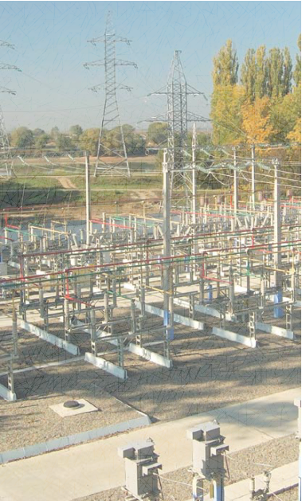

Отчет перед потребителями о деятельности за 1 полугодие 2020 года
АО «Астана – Региональная Электросетевая Компания»

Slide 2
Предмет деятельности
АО «Астана – Региональная Электросетевая Компания»
передача электрической энергии, эксплуатация электрических сетей и подстанций
эксплуатация и техническое обслуживание электротехнического хозяйства в составе подстанций, электросетей, распределительных устройств, релейной защиты и автоматики

Slide 3
Техническая характеристика
Наименование оборудования | Ед.изм. | на 31.12.16 | на 31.12.17 | на 31.12.18 | на 31.12.19
Протяженность ЛЭП по трассе, км | км | 3 493,5 | 4 027,3 | 4 295,0 | 4 394,3
Воздушные | км | 1 052,5 | 1 048,3 | 1 041,2 | 1 057,2
ВЛ-220 кВ | км | 124,0 | 124,6 | 124,6 | 143,4
ВЛ-110 кВ | км | 148,9 | 148,6 | 149,6 | 145,0
ВЛ-10 кВ | км | 326,6 | 332,6 | 329,3 | 326,1
ВЛ-0,4 кВ | км | 453,0 | 442,5 | 437,8 | 442,7
Кабельные | км | 2 441,1 | 2 979,0 | 3 253,7 | 3 337,2
КЛ-220 кВ | км | 2,2 | 2,2 | 2,2 | 12,3
КЛ-110 кВ | км | 95,7 | 101,7 | 134,8 | 140,6
КЛ-20 кВ | км |  | 228,9 | 299,0 | 308,2
КЛ-10 кВ | км | 1 433,8 | 1 684,4 | 1 804,8 | 1 857,9
КЛ-6 кВ | км |  | 19,1 | 19,1 | 19,1
КЛ-0,4 кВ | км | 909,3 | 942,7 | 993,8 | 999,1
Подстанции | шт. | 1 207 | 1 350 | 1 397 | 1 417
ПС-220 кВ | шт. | 3 | 3 | 3 | 3
ПС-110 кВ | шт. | 27 | 29 | 28 | 28
РП, ТП, КТП-10/0,4 кВ | шт. | 1 177 | 1 318 | 1 366 | 1 386
Объём условных единиц | у.е. | 62 786,2 | 75 153,2 | 77 838,9 | 79 227,5

Slide 4

Инвестиционная программа
АО «Астана-РЭК» за 1 полугодие 2020 года.

Slide 5
Исполнение Инвестиционной программы за 1 полугодие 2020 года
№ п/п | Наименование мероприятий | План, тыс. тенге | Факт, тыс. тенге
1. | Реконструкция электросетей с разукрупнением (капитальный ремонт, приводящий к увеличению ОС) | 60 387 | 6 988
2. | Замена устаревшего оборудования | 743 258 | 94 972
3. | Релейная защита | 1 428 739 | 44 291
4. | Внедрение автоматизированной системы коммерческого учета электроэнергии | 59 159 | -
5. | Проектно-строительные работы, строительство и реконструкция | 1 755 320 | 1 037 600
 | ИТОГО | 4 046 863 | 1 183 851

Slide 6
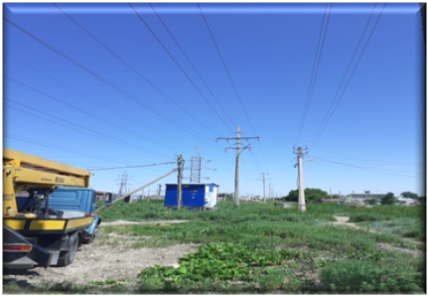
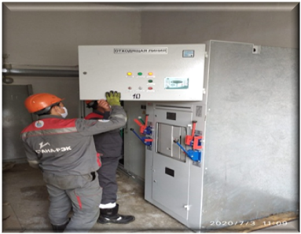
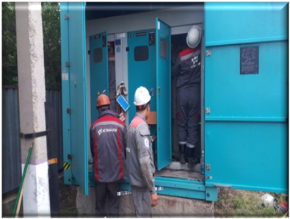
Раздел 1.
Реконструкция электросетей с разукрупнением (капитальный ремонт, приводящий к увеличению стоимости ОС)
тыс. тенге без НДС
№ п/п | Наименование мероприятий | Ед. изм | План |  | Факт |  | Приме- чание
 |  |  | Кол-во | Сумма | Кол-во | Сумма
1.1 | Капитальный ремонт ВЛ-10кВ | км | 17,8 | 7 016 | 7,8 | 2 256 | Работы выполняются собственными силами РЭС
1.2 | Капитальный ремонт ВЛ-0,4 кВ | км | 18,8 | 23 878 | 10,7 | 4 732
1.3 | Капитальный ремонт РП, ТП, КТП | шт | 10 | 29 493 | 7
 | ИТОГО |  |  | 60 387 |  | 6 988

Slide 7
Раздел 2.
Замена устаревшего оборудования, в том числе:
тыс. тенге без НДС
№ п/п | Наименование мероприятий | Ед. изм. | План |  | Факт |  | Примечание
 |  |  | Кол-во | Сумма | Кол-во | Сумма
2.1 | Замена прислонных шкафов | шт | 25 | 5 728 |  | 8 722 | В связи с изменением рыночной цены, фактический закуп превышает ранее утвержденную сумму 2015 года. Шкафы закуплены, начаты работы по установке
2.2 | Замена оборудования в РП, ТП, | компл | 12 | 139 956 | - | - | данные мероприятия будут исключены и заменены при корректировке.
2.3 | Замена КТП на БКТПН, КТПН | компл | 6 | 63 619 | - | -
2.4 | Замена КЛ-10/0,4 кВ | км | 14,89 | 70 146 | - | -
2.5 | Замена аккумуляторной батареи 150А/ч | компл | 6 | 18 126 | - | - | Заключен договор на поставку АКБ
2.6 | Замена выпрямительного устройства | компл | 4 | 34 723 | - | - | Заключен договор на поставку ВУ
2.7 | Закуп ДГУ (перенос с 2019г) | шт | 4 | 324 640 | - | - | Проводятся конкурсные процедуры
2.8 | Закуп встроенных трансформаторов тока (перенос с 2019г) | компл | 5 | 86 320 | 5 | 86 250 | Монтажные работы выполнены в полном объеме.
 | ИТОГО |  |  | 743 258 |  | 94 972

Slide 8

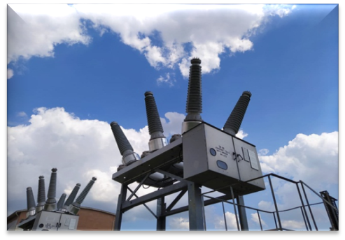

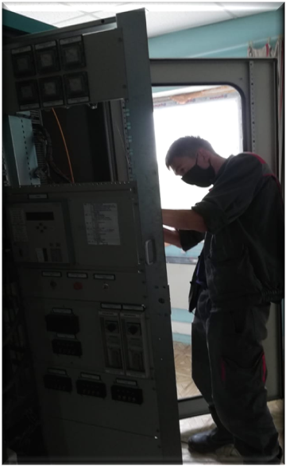
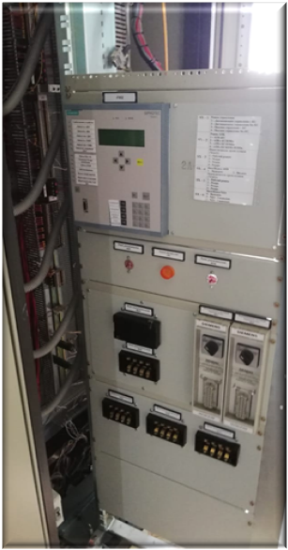
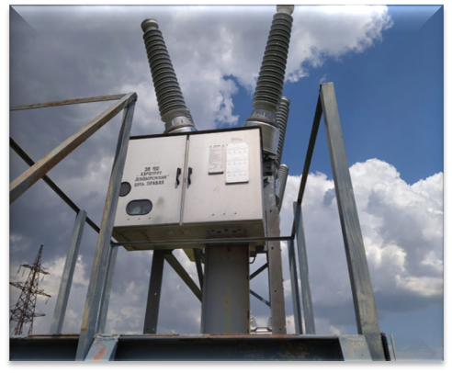
Раздел 2, 3.
Замена трансформаторов тока
Замена терминалов защит

Slide 9
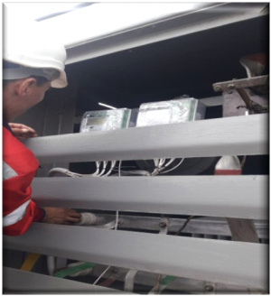
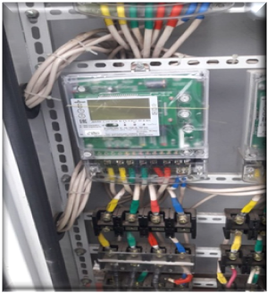
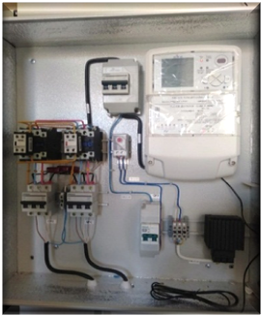
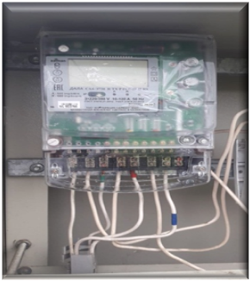
Раздел 3. Релейная защита.
Раздел 4. Внедрение АСКУЭ.
тыс. тенге без НДС
№ п/п | Наименование мероприятий | Ед. изм. | План |  | Факт |  | Примечание
 |  |  | Кол-во | Сумма | Кол-во | Сумма
3.1 | Релейная защита: Закуп терминалов защит и панелей управления | шт. шт | 5 14 | 1 379 423 49 316 | - 14 | - 44 291 | Данное мероприятие подлежит корректировке
 |  |  |  |  |  |  | Поставка выполнена, проводятся монтажные работы
 | ИТОГО |  |  | 1 457 486 |  | 44 291
4.1 | Внедрение АСКУЭ | точка учета | 289 | 59 159 | - | - | Выполняются работы по установке ПУ, будет корректировка в сторону увеличения ПУ
 | ИТОГО |  |  | 59 159 |  | -
Внедрение АСКУЭ

Slide 10

Раздел 5. Проектно-строительные работы,
строительство и реконструкция
№ п/п | Наименование мероприятий | Ед. изм. | План |  | Факт |  | Примечание
 |  |  | Кол-во | Сумма | Кол-во | Сумма
5.1 | Проектно-строительные работы, строительство и реконструкция, в том числе: Закуп трансформаторов на ПС «Новая» и ПС «Левобережная» | ед. шт | 1 4 | 717 320 1 038 000 | - 4 | - 1 037 600 | Данная позиция подлежит корректировке Поставка выполнена на ПС
 | ИТОГО |  |  | 1 755 320 |  | 1 037 600

Slide 11
Исполнение капитальных ремонтов
№ | Наименование мероприятий | Ед. изм. км/шт. | План | Факт | в % соотношении | Срок исполнения
1 | РП, ТП, КТП-10/0,4 кВ | шт. | 56 | 25 | 44,6% | апрель-сентябрь
2 | ВЛ-10 кВ | км | 29,729 | 7,839 | 26,3% | май-август
3 | ВЛ-0,4 кВ | км | 22,823 | 11,8 | 51,7% | апрель-сентябрь
Капитальный ремонт выполняется собственными силами предприятия

Slide 12
Информация об основных финансово-экономических показателях деятельности АО «Астана-РЭК» за 1 полугодие 2020 года.

Slide 13
Тарифы на передачу электрической энергии на 2018-2020гг
В 2015 году Приказом Департамента Комитета по регулированию естественных монополий и защите конкуренции Министерства национальной экономики Республики Казахстан по городу Астана №182-ОД от 24 ноября 2015 года был утвержден предельный уровень тарифа на 2016-2020гг:
  - на 2018 год в размере 3,08 тенге за 1 кВтч. без учета НДС.
  - на 2019 год в размере 3,10 тенге за 1 кВтч. без учета НДС.
  - на 2020 год в размере 3,11 тенге за 1 кВтч. без учета НДС.
с 01.01.20 года по 31.12.20 года в размере 3,11 тенге за 1 кВтч без учета НДС (приказ №182-ОД от 24 ноября 2015 года ДКРЭМиЗК).
с 01.02.20 года по 31.07.20 года приказом №2-ОД от 17 января 2019 года Департамента Комитета по регулированию естественных монополий Министерства национальной экономики Республики Казахстан по городу Нур-Султан утвержден временный компенсирующий тариф - 2,83 тенге за 1 кВтч без учета НДС.

Slide 14
Возврат потребителям суммы через компенсирующий тариф

Slide 15
Финансовые результаты АО «Астана-РЭК»
млн. тенге

Slide 16
Информация об объемах предоставленных регулируемых услуг за 1 полугодие 2020г.

Slide 17
Динамика
производственной деятельности
тыс. кВтч
Нормативные потери в % от отпуска в сеть | 9,88% | 10,80% | 9,33%

Slide 18
Информация об объемах предоставленных регулируемых услуг за 1 полугодие 2020г
№ п/п | Наименование потребителей | Утверждено в тарифной смете на 2020 год | Факт за 1 п/г 2020 год (прогнозные данные)
 |  | В натуральном выражении тыс.кВтч | В натуральном выражении тыс.кВтч
1 | ТОО "Астанаэнергосбыт" | 1 998 042 | 934 263
2 | Сторонние организации | 1 412 563 | 754 309
2.1 | АО "АРЭК" | 21 893 | 11 254
2.2 | ТОО "АРЭК-Энергосбыт" | 123 940 | 74 485
2.3 | ТОО "Темиржолэнерго" | 25 694 | 20 547
2.4 | АО "Астана-теплотранзит" | 39 658 | 24 066
2.5 | ГКП "Астана Су Арнасы" | 84 524 | 41 807
2.6 | ТОО "Астанинская Энергосбытовая Компания" | 536 411 | 176 824
2.7 | ТОО "Компания Астанаэнергохолдинг" | 54 253 | 18 442
2.8 | ТОО "Астана калалык жарык" | 43 068 | 58 382
2.9 | АО "Астана-Энергия" (котельные) | 10 152 | 1 042
2.10 | ТОО "Компания Эрго" | 121 | 47
2.11 | АО "НК"Астана ЭКСПО-2017" | 53 644
2.12 | ТОО "Самга-Энерго" | 266 182 | 123 299
2.13 | филиал АО "НК КТЖ" - Дирекция магистральной сети | 2 667 | 780
2.14 | ТОО "ЭнергоКомпани-ПВ" | 150 356 | 164 417
2.15 | ТОО "SilkWayEnergy" |  | 30 121
2.16 | Канал им. К.Сатпаева |  | 19
2.17 | ТОО «Smart Energy Hub» |  | 8 015
2.18 | ТОО «Ulytau Power» |  | 763
2.19 | ТОО «KB ENTERPRISES» |  | 33
2.20 | ТОО «GorSvetGroup» |  | 291
 | ИТОГО: | 3 410 605 | 1 688 572

Slide 19
Работа с потребителями
Основная работа с потребителями заключается в обеспечении надежности и качества передаваемой электроэнергии по сетям и энергооборудованию АО «Астана-РЭК».
Напряжение, частота и режим нагрузок в 1 полугодии 2020 года соответствовал ГОСТу 13109-97 «Нормы качества электрической энергии в системах электроснабжения общего назначения».
Выявляемые в рабочем порядке несоответствия устранялись работниками АО «Астана-РЭК» незамедлительно и в полном объеме.

Slide 20
Информация об исполнении утвержденной уполномоченным органом тарифной сметы за 1 полугодие 2020 г по передаче электроэнергии.

Slide 21
Информация об исполнении утвержденной тарифной сметы за 1 полугодие 2020 года
№ п/п | Наименование показателей | Единица измерения | Утвержденная тарифная смета | Фактически сложившиеся показатели за 1 полугодие 2020г (ожид) | Отклонение в %
I | Затраты на производство товаров и предоставление услуг, всего, в т.ч. | тыс. тенге | 9 602 076,6 | 4 661 361,9 | -51,5%
1 | Материальные затраты, всего | тыс. тенге | 472 089,2 | 170 088,6 | -64,0%
 | в том числе:
1.1 | Сырье и материалы | тыс.тенге | 316 744,9 | 116 625,8 | -63,2%
1.2 | ГСМ | тыс.тенге | 132 752,0 | 40 139,1 | -69,8%
1.3 | Энергия | тыс.тенге | 22 592,3 | 13 323,7 | -41,0%
2 | Расходы на оплату труда, всего | тыс. тенге | 2 916 488,2 | 1 424 817,9 | -51,1%
 | в том числе:
2.1 | Заработная плата производственного персонала | тыс.тенге | 2 638 162,1 | 1 290 736,1 | -51,1%
2.2 | Социальный налог и социальные отчисления | тыс.тенге | 225 562,9 | 109 651,0 | -51,4%
2.3 | Обязательное медицинское страхование | тыс.тенге | 52 763,2 | 24 430,8 | -53,7%
3 | Амортизация | тыс. тенге | 2 523 587,0 | 1 514 738,7 | -40,0%
4 | Затраты на нормативные технические потери | тыс. тенге | 3 352 544,0 | 1 436 528,0 | -57,2%
5 | Плата за услуги системного оператора | тыс. тенге | 40 684,9 | 17 149,2 | -57,8%
6 | Ремонт | тыс. тенге | 41 845,1 | 6 122,5 | -85,4%
7 | Коммунальные услуги (водоснабжение и канализация) | тыс. тенге | 2 483,7 | 1 461,6 | -41,2%
8 | Прочие затраты | тыс. тенге | 252 354,6 | 90 455,5 | -64,2%

Slide 22
продолжение
№ п/п | Наименование показателей | Единица измерения | Утвержденная тарифная смета | Фактически сложившиеся показатели за 1 полугодие 2020г (ожид) | Отклонение в %
II | Расходы периода, всего | тыс. тенге | 975 303,9 | 292 256,9 | -70,0%
9 | Общие и административные расходы, всего | тыс. тенге | 975 303,9 | 292 256,9 | -70,0%
 | в том числе:
9.1 | Заработная плата административного персонала | тыс.тенге | 232 371,0 | 101 103,5 | -56,5%
9.2 | социальный налог и социальные отчисления | тыс.тенге | 19 867,7 | 8 334,3 | -58,1%
9.3 | Обязательное медицинское страхование | тыс.тенге | 4 647,4 | 1 402,3 | -69,8%
9.4 | Налоговые платежи и сборы | тыс.тенге | 666 229,2 | 161 226,5 | -75,8%
9.5 | Амортизация | тыс.тенге | 1 741,3 | 3 746,6 | 115,2%
9.6 | Материалы | тыс.тенге | 3 492,2 | 178,7 | -94,9%
9.7 | ГСМ | тыс.тенге | 7 158,7 | 2 353,3 | -67,1%
9.8 | Коммунальные услуги (вывоз ТБО, водоснабжение и канализация, энергия) | тыс.тенге | 7 513,1 | 3 376,2 | -55,1%
9.9 | Аудиторские услуги | тыс.тенге | 5 610,2 | 0,0 | -100,0%
9.10 | Услуги банка | тыс.тенге | 8 544,6 | 1 438,0 | -83,2%
9.11 | Другие расходы | тыс. тенге | 18 128,4 | 9 097,4 | -49,8%
10 | Расходы на выплату вознаграждений | тыс. тенге |  | 0,0
III | Всего затрат | тыс. тенге | 10 577 380,5 | 4 953 618,9 | -53,2%
IV | Прибыль | тыс. тенге | 29 073,3 | -75 463,4 | -359,6%
V | Всего доходов | тыс. тенге | 10 606 453,8 | 4 878 155,5 | -54,0%
VI | Объем оказываемых услуг | тыс. кВтч | 3 410 605,0 | 1 688 897,1 | -50,5%
VII | Нормативные технические потери | % | 10,80 | 9,33 | -13,6%
 |  | тыс. кВтч | 413 182,0 | 173 820,1 | -57,9%
VIII | Тариф (без НДС) | тенге/кВтч | 3,11 | 2,89 | -7,1%

Slide 23

Наименование | Факт 2019г | Утверждено ДКРЕМиЗК (план 2020г.) | Факт за I п/г 2020г
Всего капитальный ремонт, в том числе: | 102 720 | 102 189 | 13 111
Приводящий к увеличению стоимости (инвестиции) | 70 402 | 60 387 | 6 988
Не приводящий к увеличению стоимости (текущий и капитальный, в рамках тарифа) | 32 318 | 41 802 | 6 123
Исполнение капитальных ремонтов планируется на август – сентябрь.

Slide 24
Перспективы деятельности АО «Астана-РЭК»

Slide 25
Тарифы на передачу и распределение электрической энергии на 2016-2020гг
Приказом Департамента Комитета по регулированию естественных монополий и защите конкуренции Министерства национальной экономики Республики Казахстан по городу Астана №182-ОД от 24 ноября 2015 года был утвержден предельный уровень тарифа на 2016-2020гг:
Утвержденные тарифы, тенге/кВтч
2016 год | 2017 год |  | 2018 год |  | 2019 год |  | 2020 год
 | утверждено | снижение | утверждено | снижение | утверждено | снижение | утверждено | снижение
3,00 | 3,06 | 3,00 - первое полугодие | 3,08 | 2,99 - с 01.07 по 31.07 | 3,10 | 2,70 - первое полугодие | 3,11 | 2,83 – с 01.02 по 31.07.
 |  |  |  | 2,80 - с 01.08 по 31.12 |  | 2,80- второе полугодие

Slide 26
Сводные показатели и проект тарифа на 2020 год
№ п/п | Наименование показателей | Ед. изм. | Утвержденная тарифная смета на 2020г. | Проект тарифной сметы на 2020г.
I | Всего затрат на предоставление услуг | млн.тенге | 10 593,6 | 10 577,4
II | Прибыль | млн.тенге | 29,1 | 29,1
III | Всего доходов | млн.тенге | 10 622,6 | 10 606,5
IV | Объём оказываемых услуг | млн.тенге | 3 410,6 | 3 410,6
V | Нормативные технические потери | % | 10,8 | 10,8
 |  | млн.кВтч | 413,2 | 413,2
VI | Тариф | тенге/кВтч | 3,11 | 3,11
 | Средний тариф по году | тенге/кВтч |  | 2,98
 | компенсирующий тариф с 01.02. по 31.07.2020г. | тенге/кВтч |  | 2,83

Slide 27
Производственная деятельность на 2019 – 2020 годы
Нормативные потери утверждены Департаментом Агентства РК по регулированию естественных монополий по г.Астана на 2019г в размере 11,2%, на 2020г в размере 10,8%.

Slide 28
Проект инвестиционной программы на 2021 год:
№ п/п | Наименование мероприятий | тыс. тенге
1. | Замена устаревшего оборудования и ЛЭП | 210 759
2. | Релейная защита | 1 564 324
3. | Автоматизированная системы коммерческого учета электроэнергии | 795 307
4. | Строительство и реконструкция объектов | 3 596 124
5. | Проектно-строительные работы | 523 961
 | ИТОГО | 6 690 475

Slide 29
Планы развития
АО «Астана – РЭК»
Мероприятия | Срок | Планируемый результат
Проектирование и СМР (Модернизация ПС "Заречная", "Степная", "Южная") в части поставки и монтажа терминалов защит на КРУ 10кВ | 2019г | 2020г
Проектирование и СМР (Модернизация РЗиА на ПС "Левобережная") для перехода к цифровым подстанциям | 2019г | 2020г
Проектирование и СМР (Проект "Реконструкция ПС "Центральная") с заменой трансформаторов 2*40 МВА на 2*63 МВА" | 2019г | 2022г
Корректировка проекта (ПС 110/10 кВ «Ондирис») | 2019г | 2021г
Проектирование и СМР (Реконструкция ПС "ПНФ") | 2019г | 2021г
Проектирование и СМР( ВЛ-10кВ ПС Ильинка от РП-143 до КТП-2457, КТП-2452, КТП-2453, КТП- 2455, КТП-2454, КТП-2462 ) | 2019г | 2020г
Проектирование и СМР (Реконструкция ПС "Керамика") | 2019г | 2020г
Проектирование и СМР (Реконструкция сетей электроснабжения ЖК "Достык") | 2019г | 2020г
СМР (Внедрение АСКУЭ частного сектора (АРЭС) | 2019г | 2019г
СМР (Внедрение АСКУЭ ТП (РП) на балансе АО "Астана-РЭК" | 2019г | 2019г
СМР (Модернизация ПС "Школьная" "Южная" в части системы Мониторинга и управления) (SCADA) | 2019г | 2019г
СМР (Внедрение АСКУЭ частного сектора и обьектов АО "Астана-РЭК" с модернизацией воздушных вводов СИП 4 этап) (Есильский район) | 2019г | 2019г
СМР (Замена оборудования ТП-10/0,4кВ на 2019год (для 17шт) | 2019г | 2019г
Проектирование и СМР (Демонтажа и нового строительства" РП, ТП, КТП-10/0,4кВ на 2020г. 10штук) | 2019г | 2020г
Проектирование и СМР (Замена существующего оборудования РП, ТП-10/0,4кВ на 2020г. 8 штук) | 2019г | 2020г
Проектирование и СМР (Реконструкция ПС "Арман") | 2019г | 2022г
Модернизация ПС «Новая» и ПС «Левобережная» | 2019г | 2020г

